Slide 1

TRABAJO DE TITULACIÓN PREVIO A LA OBTENCIÓN DEL TÍTULO DE:
INGENIERO EN ELECTRÓNICA, AUTOMATIZACIÓN Y CONTROL
Autor:
Jhonnatan Patricio Borja Zambrano

Slide 2
INTEGRACIÓN DE LA PLANTA DESHIDRATADORA DE GAS NATURAL DEL BLOQUE 06 DE PETROAMAZONAS – EP A LA PLATAFORMA SCADA DEL CENTRO DE MONITOREO Y CONTROL HIDROCARBURÍFERO DE LA ARCH.

Slide 3
INTEGRACIÓN PLANTA DESHIDRATADORA DE GAS NATURAL BLOQUE 06 AL SCADA DEL CMCH
Contenidos
Diseño
Descripción Conceptual
Implementación
Conclusiones
Definición del Proyecto
Análisis de resultados

Slide 4
INTEGRACIÓN PLANTA DESHIDRATADORA DE GAS NATURAL BLOQUE 06 AL SACDA DEL CMCH
Antecedentes
Desde que inicio la actividad petrolera en Ecuador, no se había logrado el control y monitoreo en tiempo real de la cadena de valor.
La Agencia de Regulación y Control Hidrocarburífero crea el CMCH
Monitorea, supervisa, y controlar las actividades hidrocarburíferas, a través del procesamiento, registro, análisis, verificación y validación de la información.
Notes:
Cadena de valor: exploración, explotación, transporte y almacenamiento, refinación, comercialización.

Slide 5
INTEGRACIÓN PLANTA DESHIDRATADORA DE GAS NATURAL BLOQUE 06 AL SACDA DEL CMCH
Antecedentes
El Bloque 06 Campo Amistad operado por PETROAMAZONAS EP, consta de instalaciones offshore (plataforma amistad) y onshore (planta deshidratadora) , la misma que al momento no se encuentra integrada a la arquitectura de control y monitoreo del CMCH de la ARCH.

Slide 6
INTEGRACIÓN PLANTA DESHIDRATADORA DE GAS NATURAL BLOQUE 06 AL SACDA DEL CMCH
Justificación
Debido a que no se tenía información de los procesos que se realizan en la Planta Deshidratadora de gas.
Se propone la Integración de la Planta Deshidratadora de Gas Natural del Bloque 6 de PETROAMAZONAS-EP a la Plataforma SCADA del Centro de Monitoreo y Control Hidrocarburífero de la ARCH.

Slide 7
INTEGRACIÓN PLANTA DESHIDRATADORA DE GAS NATURAL BLOQUE 06 AL SACDA DEL CMCH
Objetivos
Integrar la Planta Deshidratadora de Gas Natural del Bloque 06 de PETROAMAZONAS-EP a la Plataforma SCADA del Centro de Monitoreo y Control Hidrocarburífero de la ARCH, para optimizar el control de las actividades hidrocarburíferas que se desarrollan en el Ecuador, mediante el monitoreo en tiempo real de los equipos que realizan el proceso de deshidratación del gas.

Slide 8
INTEGRACIÓN PLANTA DESHIDRATADORA DE GAS NATURAL BLOQUE 06 AL SACDA DEL CMCH
Objetivos
Analizar la información correspondiente a la planta desahidratadora de gas natural como base para desarrollar la integración a la plataforma SCADA del Centro de Monitoreo y Control HidrocarburÍfero, cumpliendo con requerimientos técnicos del mismo.
Obtener datos en tiempo real por medio de la interfaz configurada PI to PI, desde los servidores de historización de PETROAMAZONAS EP.
Realizar las pruebas correspondientes luego del proceso de integración, y comprobar su óptimo funcionamiento a nivel de visualización en tiempo real e histórico.
Desarrollar las interfaces de visualización e historización que permitan ejecutar las acciones de control y monitoreo de los procesos que se realizan en la Planta Deshidratadora de Gas Natural, utilizando las aplicaciones del sistema SCADA del CMCH para el efecto.

Slide 9
INTEGRACIÓN PLANTA DESHIDRATADORA DE GAS NATURAL BLOQUE 06 AL SACDA DEL CMCH
Descripción conceptual
Ubicación geográfica Bloque 06
Plataforma Amistad (Offshore)
Planta Deshidratadora de gas Natural

Slide 10
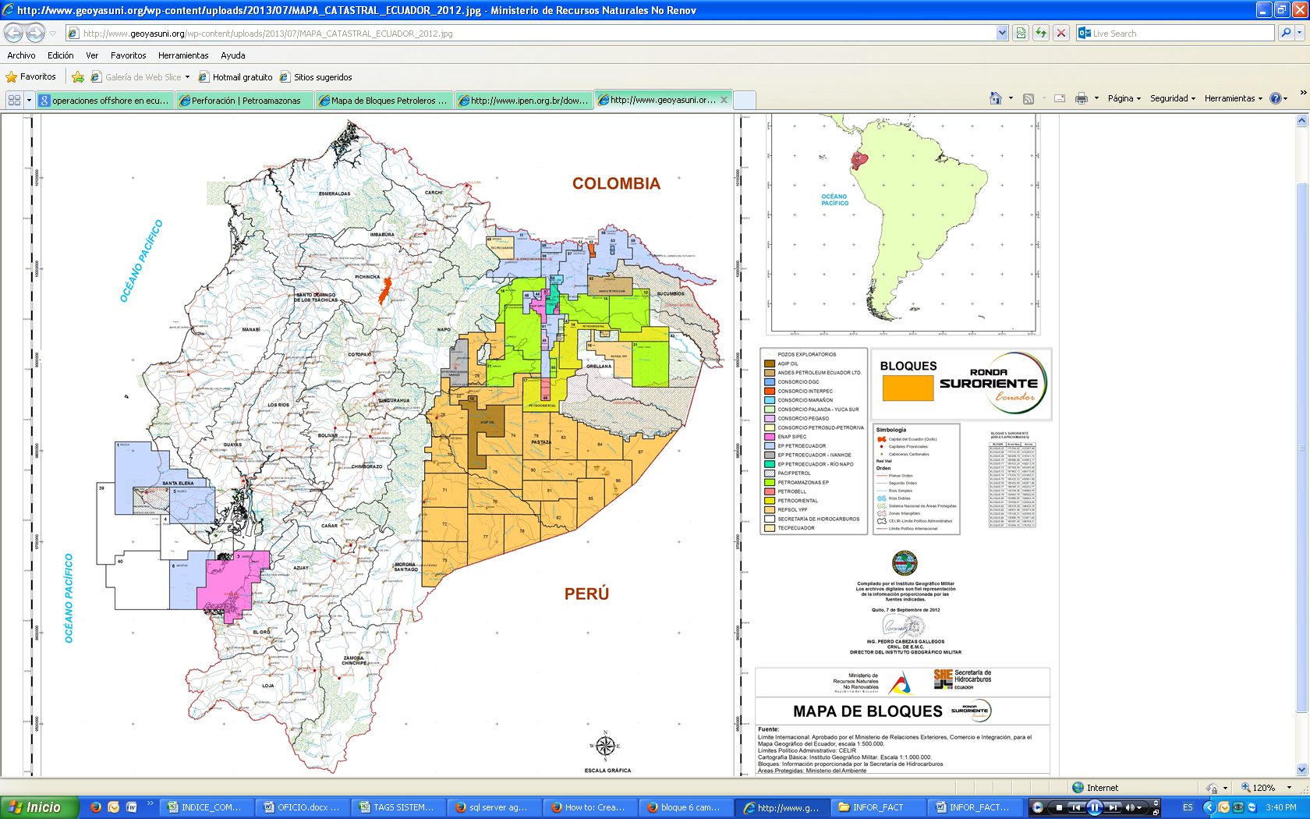
INTEGRACIÓN PLANTA DESHIDRATADORA DE GAS NATURAL BLOQUE 06 AL SACDA DEL CMCH
Ubicación geográfica bloque 06
Operado por PETROAMAZONAS EP, el campo Amistad - Bloque 06, está ubicado en el Golfo de Guayaquil, provincia de El Oro con un área de 3.497 kilómetros cuadrados. El B06 consta de la Plataforma Amistad (offshore) a una distancia de 42 milla náuticas de Puerto Bolívar y aproximadamente a 70 km de la Planta Deshidratadora de gas (onshore) en el Sector de Bajo-Alto, parroquia Tendales, cantón El Guabo.

Slide 11
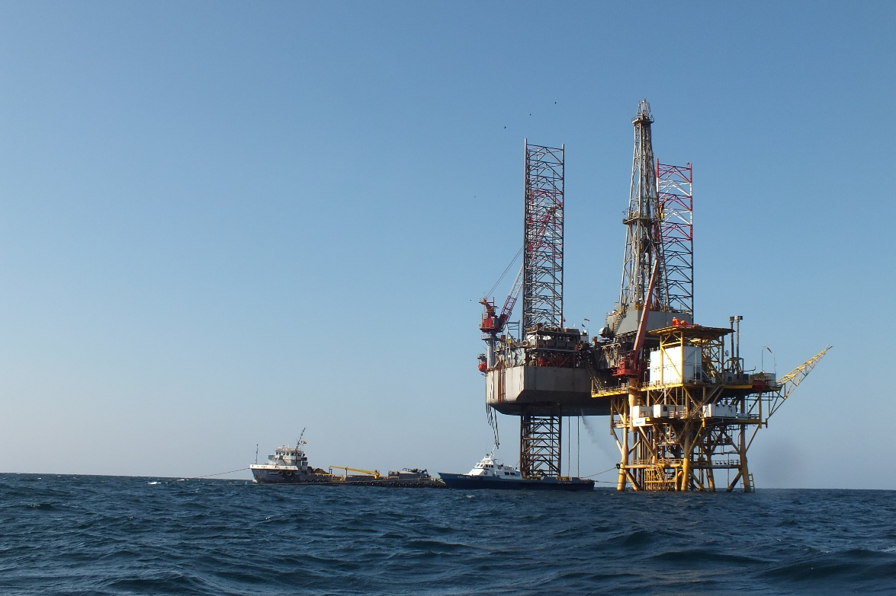
INTEGRACIÓN PLANTA DESHIDRATADORA DE GAS NATURAL BLOQUE 06 AL SACDA DEL CMCH
Plataforma Amistad
El campo Amistad realiza la extracción de gas natural (GN), de 6 pozos, y actualmente tienen una producción diaria de 60 MMSCFD el mismo que es enviado a través una tubería de 12” de diámetro hasta la Planta Deshidratadora de Gas

Slide 12
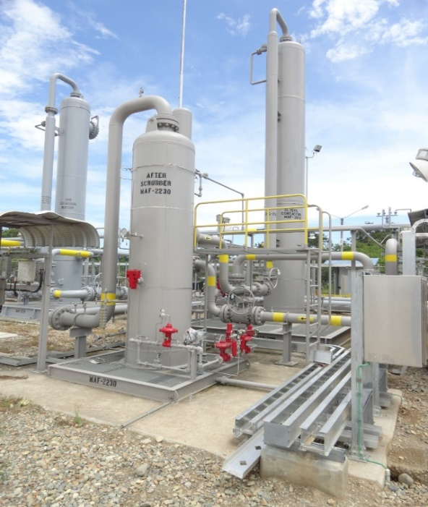
INTEGRACIÓN PLANTA DESHIDRATADORA DE GAS NATURAL BLOQUE 06 AL SACDA DEL CMCH
Planta deshidratadora de gas
La planta de gas actualmente consta de tres trenes de deshidratación con una capacidad de procesamiento de 120 MMSCFD.
Cada tren de deshidratación consiste de una torre contactora, y una unidad de regeneración.
Además existen dos trenes de filtración y calentamiento de gas, y medición.

Slide 13
INTEGRACIÓN PLANTA DESHIDRATADORA DE GAS NATURAL BLOQUE 06 AL SACDA DEL CMCH
Descripción del proceso
Separador de GAS – CONDENSADOS (slug catcher)
Este equipo consta de dos barriles horizontales, uno superior de 36” de diámetro y otro de 72” de diámetro, la operación de separación del gas y condensados se la realiza en el barril superior al chocar internamente con una malla para luego ser enviados al separador flash de condesados y desde ahí a los tanques de almacenamiento de condensados.
Separador Flash de Condensados
Es un separador bifásico que se encarga de separar gas y condensados, por densidad los fluidos serán separados del gas en su totalidad.
Notes:
composición interna es de una malla..
puede separar gotas de líquido con un espesor de hasta 150 μm.

Slide 14
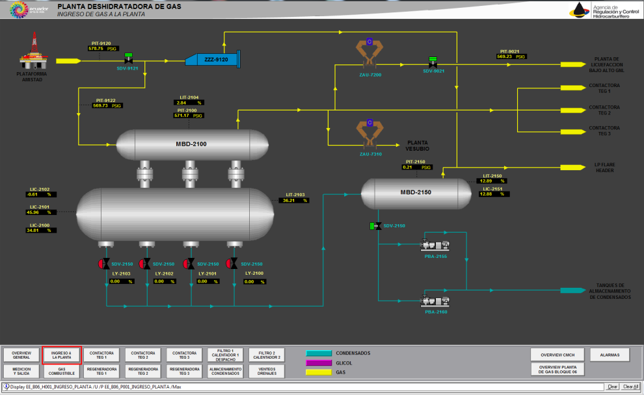
INTEGRACIÓN PLANTA DESHIDRATADORA DE GAS NATURAL BLOQUE 06 AL SACDA DEL CMCH

Slide 15
INTEGRACIÓN PLANTA DESHIDRATADORA DE GAS NATURAL BLOQUE 06 AL SACDA DEL CMCH
Descripción del proceso
Torre Contactora
Provista internamente con platos, donde el gas ascendente burbujea al contacto con el glicol que desciende haciendo que el gas pierda vapor de agua.
La presencia de estos intercambiadores es con el fin de enfriar el glicol pobre antes de mezclarse con el gas, ya que se mejora la absorción de agua cuando el glicol pobre se encuentra a una temperatura de 10°F por encima del gas húmedo, y con baja concentración de agua, menor al 5%.
Notes:
Temperatura entre 80 y 90° F
La presión en la contagtora se encuentra entre 600-1250 psig

Slide 16
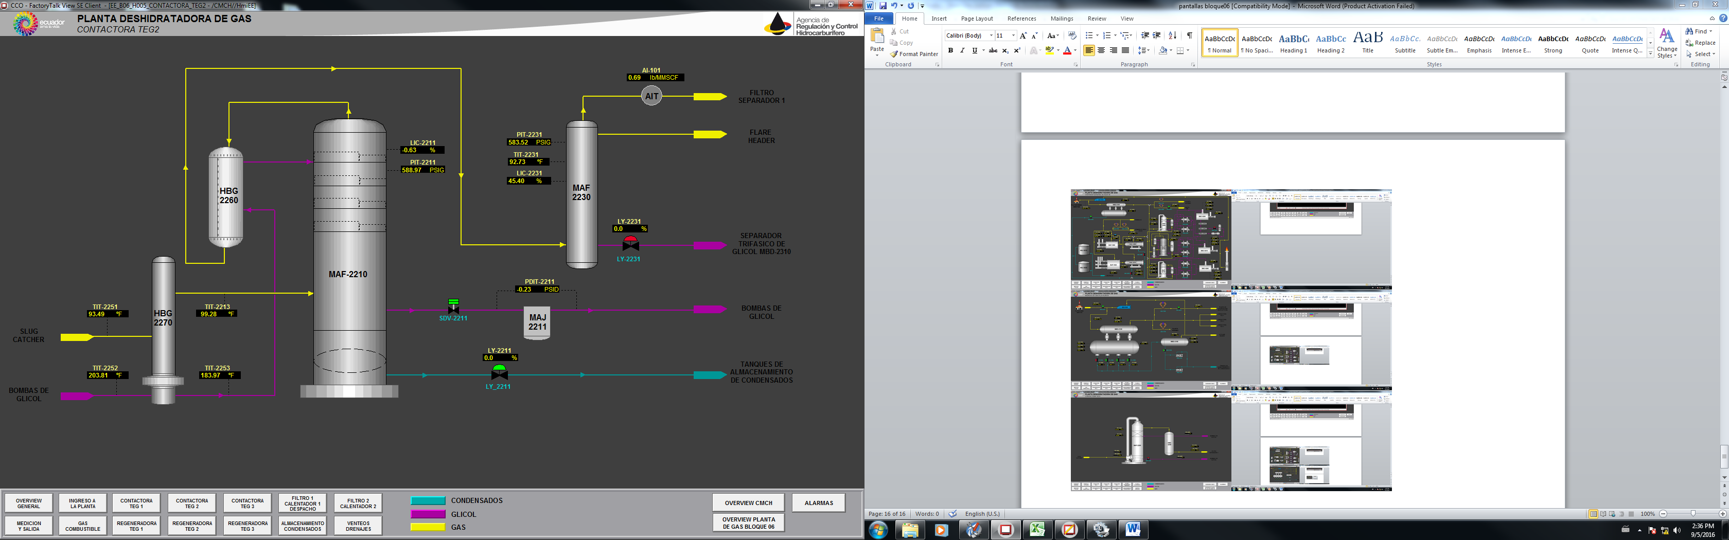
INTEGRACIÓN PLANTA DESHIDRATADORA DE GAS NATURAL BLOQUE 06 AL SACDA DEL CMCH

Slide 17
INTEGRACIÓN PLANTA DESHIDRATADORA DE GAS NATURAL BLOQUE 06 AL SACDA DEL CMCH
Descripción del proceso
Unidad de Regeneración de Glicol
La regeneración del glicol se la realiza por medio de procesos de destilación, separación agua – glicol, con una diferencia de punto de ebullición entre los dos componentes, 225 °F para el agua y 404 °F para el glicol a 10 psig.
La temperatura en el reboiler crece considerablemente hasta aproximadamente 395 °F para promover la separación glicol/vapor de agua a presión muy cercana a la atmosférica, el calor se suministra al reboiler mediante calentamiento con tubos de fuego
Notes:
Glicol viene a ser como una vascelina con baja viscosidad, baja solubilidad a hidrocarburos, baja tendencia a forma espuma..
La regenracion del glicol debe ser a baja presión (atmosférica) y a alta temperatura aproximadamente los 400° F.
Después de una breve paso por el condensador de flujo ubicado en la parte superior del reboiler, el glicol rico después de haber pasado por los intercambiadores de calor glicol/glicol se dirige al separador trifásico de glicol MBD-2300, cuya función es separar gas, condensados y glicol.; el glicol separado es filtrado en el filtro de carbón y en el filtro multimedia.

Slide 18
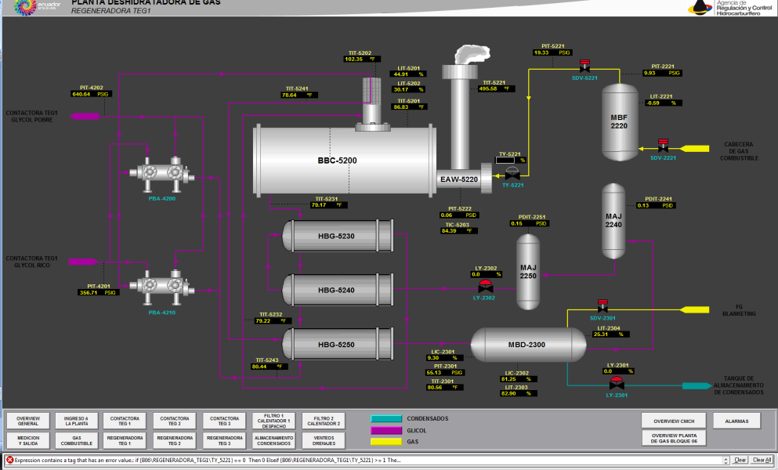
INTEGRACIÓN PLANTA DESHIDRATADORA DE GAS NATURAL BLOQUE 06 AL SACDA DEL CMCH

Slide 19
INTEGRACIÓN PLANTA DESHIDRATADORA DE GAS NATURAL BLOQUE 06 AL SACDA DEL CMCH
Descripción del proceso
Filtro, calentador , medición y despacho
El filtro consta de dos barriles horizontales y filtros diseñados para remover el líquido formado, y contaminantes solidos que pudieran estar presentes en la corriente de gas.
Aumenta la temperatura a 85 – 120 °F que es el rango de temperatura requerido por CELEC, a través de un calentamiento indirecto, es decir, baños de agua calentada hasta aproximadamente 190 °F por tubos de fuego alimentados con gas como combustible,
Notes:
El gas deshidratado en las contactoras sale de este equipo y se dirige a la válvula reductora de presión (600 – 1250 psig hasta la presión de set indicada). La válvula reductora de presión seteada a 440 psig recibe una señal de un transmisor de presión que se encuentra en la línea de salida a CELEC; el gas enviado a 440 psig ingresa a los filtros MAK.

Slide 20
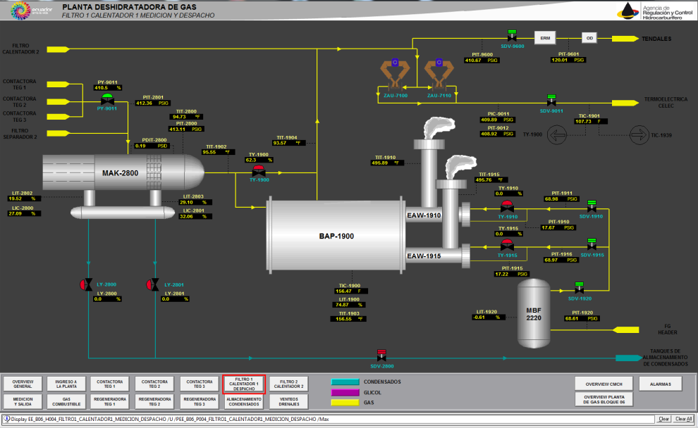
INTEGRACIÓN PLANTA DESHIDRATADORA DE GAS NATURAL BLOQUE 06 AL SACDA DEL CMCH

Slide 21
INTEGRACIÓN PLANTA DESHIDRATADORA DE GAS NATURAL BLOQUE 06 AL SACDA DEL CMCH
Descripción del proceso
Medición y despacho
Este skid de medición consta de medidores de placas, que permite cambiar el rango de medición de caudal sin sacar de operación a la unidad. El gas medido y listo para la venta, que se encuentra deshidratado con un contenido de agua de 4 lb/ MMCFD, a temperatura de 85-120ºF, y a la presión requerida de 410 psig.

Slide 22
INTEGRACIÓN PLANTA DESHIDRATADORA DE GAS NATURAL BLOQUE 06 AL SACDA DEL CMCH
Descripción del proceso
Tanques de almacenamiento de condensados
Los condensados recolectados de toda la Planta son enviados al tanque ABJ-3010, el agua separada en este tanque es enviada al segundo tanque ABJ-3020.

Slide 23
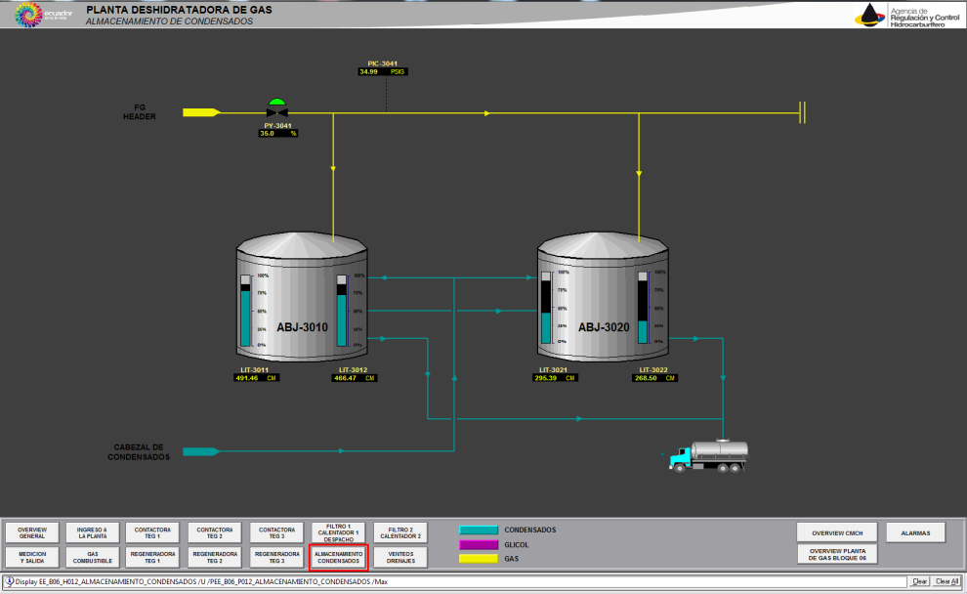
INTEGRACIÓN PLANTA DESHIDRATADORA DE GAS NATURAL BLOQUE 06 AL SACDA DEL CMCH

Slide 24
INTEGRACIÓN PLANTA DESHIDRATADORA DE GAS NATURAL BLOQUE 06 AL SACDA DEL CMCH
Procedimiento de integración

Slide 25
INTEGRACIÓN PLANTA DESHIDRATADORA DE GAS NATURAL BLOQUE 06 AL SACDA DEL CMCH

Slide 26
INTEGRACIÓN PLANTA DESHIDRATADORA DE GAS NATURAL BLOQUE 06 AL SACDA DEL CMCH
Capacidad de integración
Compatibilidad a nivel de aplicación
Analizar que la aplicación utilizada permita que los datos de campo lleguen a los servidores Historian en el CMCH.
Compatibilidad a nivel de comunicación
A través de enlaces entre servidores de interfaz PItoPI se almacenan en los servidores historian del CMCH.
Disponibilidad de acceso a variables
El PI System permite almacenar, gestionar y recuperar información de forma precisa y eficiente; soportar simultáneamente, en tiempo-real la transmisión de datos.
Notes:
PAM QUITO comunicación mediante fibra óptica con servidores de historización del CMCH
El CMCH tiene un servidor historian con interfaz Pi y el sujeto de control PETROAMAZONAS EP también dispone de un servidor Pi para él intercambio de información por lo cual se utiliza una interfaz Pi 2 Pi entre ellos y esta hace que la disponibilidad de variables si sea posible y que las señales provenientes de campo lleguen al servidor de historian del CMCH
BPCS: SISTEMAS BÁSICOS DE CONTROL DE PROCESOS

Slide 27
INTEGRACIÓN PLANTA DESHIDRATADORA DE GAS NATURAL BLOQUE 06 AL SACDA DEL CMCH
DISEÑO E IMPLEMENTACIÓN

Slide 28
INTEGRACIÓN PLANTA DESHIDRATADORA DE GAS NATURAL BLOQUE 06 AL SACDA DEL CMCH
DISEÑO
Arquitectura de comunicación

Slide 29
INTEGRACIÓN PLANTA DESHIDRATADORA DE GAS NATURAL BLOQUE 06 AL SACDA DEL CMCH
Arquitectura de comunicación
Bloque 06
Notes:
puede basarse en la misma arquitectura actualmente utilizada para bloques de PAM EP, es decir desde el servidor de uiowhpi5 PAM-QUITO hasta los servidores de historización y visualización de datos del CMCH – ARCH (Quito), tal y como se muestra a continuación.

Slide 30
INTEGRACIÓN PLANTA DESHIDRATADORA DE GAS NATURAL BLOQUE 06 AL SACDA DEL CMCH
Arquitectura de comunicación
Los datos que se generan en la instrumentación ubicada en campo llega a través de RIO’s a los BPCS, y por medio de enlaces de comunicación llegan hasta los servidores de aplicación o también llamados servidores OPC ubicados en la base de operaciones del bloque 06.
PETROAMAZONAS EP dispone de un enlace de comunicaciones dedicado con la ARCH de 2 MB a 100 Mbps distribuidos en enlace principal y enlace de respaldo, manteniendo una redundancia en todos sus puntos en caso de fallos.
Notes:
RIO’s (Entradas Remotas / Señales de Salida)
BPCS: SISTEMAS BASICOS DE CONTROL DE PROCESOS

Slide 31
INTEGRACIÓN PLANTA DESHIDRATADORA DE GAS NATURAL BLOQUE 06 AL SACDA DEL CMCH
Arquitectura de comunicación
PAM-Quito con CMCH

Slide 32
INTEGRACIÓN PLANTA DESHIDRATADORA DE GAS NATURAL BLOQUE 06 AL SACDA DEL CMCH
Interfaz
Servidor OPC HDA
Se basa en la especificación de acceso a datos históricos que el cliente OPC HDA provea, soporta datos en tiempo real.

Slide 33
INTEGRACIÓN PLANTA DESHIDRATADORA DE GAS NATURAL BLOQUE 06 AL SACDA DEL CMCH
Interfáz PI
Permite la administración de grandes cantidades de datos en tiempo real.
El software PI UCI (utilidad de configuración de interfaz) permite configurar la manera de adquirir datos ya sea cada seg, min, o dia, y almacenarlos en el servidor historian del CMCH.
Manejar datos en series de tiempos o eventos, ya sean independientes o simultáneos.
Asegurar el acceso y la transmisión de los datos provenientes del sujeto de control

Slide 34
INTEGRACIÓN PLANTA DESHIDRATADORA DE GAS NATURAL BLOQUE 06 AL SACDA DEL CMCH
Interfáz PI
Permite trasladar datos en tiempo real y datos de históricos a diferentes locaciones de almacenamiento.
Configura todos los parámetros de la interfaz
A través de la herramienta PI DataLink permite crear reportes y análisis interactivos en hojas de cálculo como Excel, ajustando el rango de tiempo para la generación de los mismos.

Slide 35
INTEGRACIÓN PLANTA DESHIDRATADORA DE GAS NATURAL BLOQUE 06 AL SACDA DEL CMCH
Matrikon OPC Data Manager
Se utilizó este software para la configuración de los servidores OPC de cliente a un servidor OPC server, que servirá de interfaz para poder adquirir los datos almacenados en los servidores Historian y direccionarlos hacia el servidor VIEW

Slide 36
INTEGRACIÓN PLANTA DESHIDRATADORA DE GAS NATURAL BLOQUE 06 AL SACDA DEL CMCH
IMPLEMENTACIÓN

Slide 37
INTEGRACIÓN PLANTA DESHIDRATADORA DE GAS NATURAL BLOQUE 06 AL SACDA DEL CMCH
Implementación de históricos
Creación de variables en servidor historian
Creación de variables en matrikon data manager, direccionando a servidor historian
Configuración de alias direccionando hacia el tag name de las variables creadas en el Mtrikon data manager

Slide 38
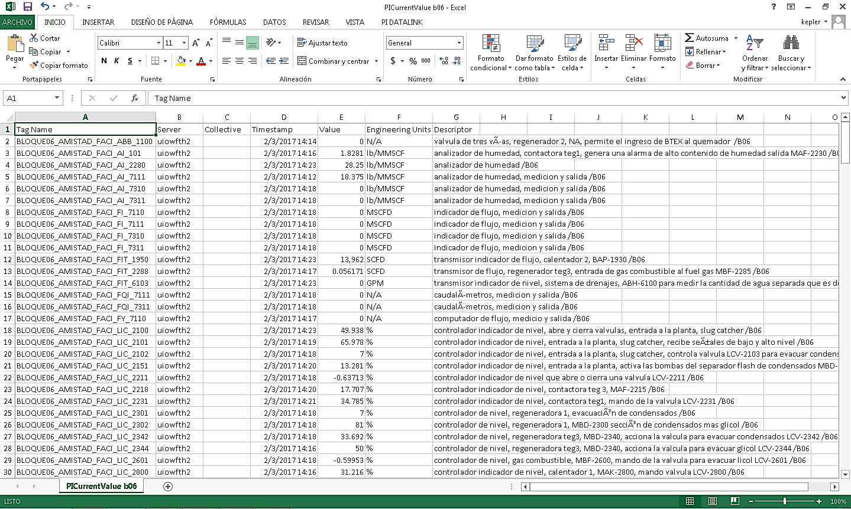
INTEGRACIÓN PLANTA DESHIDRATADORA DE GAS NATURAL BLOQUE 06 AL SACDA DEL CMCH
Lista de variables a subir al servidor historian

Slide 39
INTEGRACIÓN PLANTA DESHIDRATADORA DE GAS NATURAL BLOQUE 06 AL SACDA DEL CMCH
Diagramación y visualización
Estándar para desarrollo de esquemáticos
Norma ISA 5.1 (Instrumentation Symbols and Identification)
Norma ISA 5.3 (Graphic Symbols for Distributed Control/Shared Display Instrumentation)
Norma ISA 5.5 (Graphic Symbols for Process Displays)

Slide 40
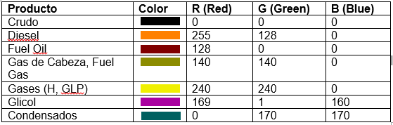
INTEGRACIÓN PLANTA DESHIDRATADORA DE GAS NATURAL BLOQUE 06 AL SACDA DEL CMCH
Estándar para colores de HMI

Slide 41
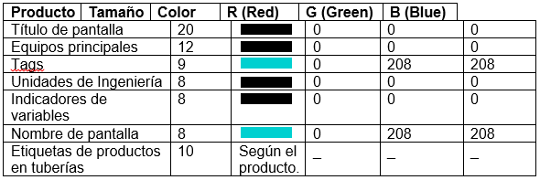
INTEGRACIÓN PLANTA DESHIDRATADORA DE GAS NATURAL BLOQUE 06 AL SACDA DEL CMCH
Estándar para tamaño de letra en HMI

Slide 42
INTEGRACIÓN PLANTA DESHIDRATADORA DE GAS NATURAL BLOQUE 06 AL SACDA DEL CMCH
Procedimiento para la diagramación de HMI
Diagramación de HMI’s
Creación de tags a nivel de view
Animación y visualización
Creación de macros y parámetros
Creación de tags temporales

Slide 43
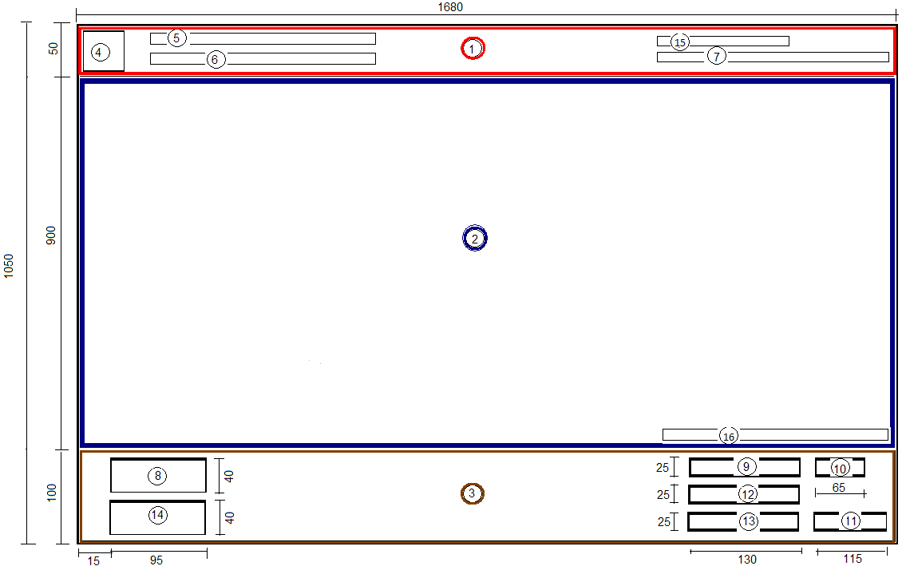
INTEGRACIÓN PLANTA DESHIDRATADORA DE GAS NATURAL BLOQUE 06 AL SACDA DEL CMCH
Estándar para diagramación de HMI

Slide 44
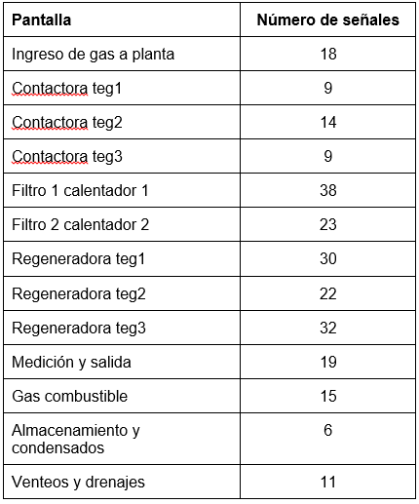
INTEGRACIÓN PLANTA DESHIDRATADORA DE GAS NATURAL BLOQUE 06 AL SACDA DEL CMCH
Pantallas diagramadas con número de señales

Slide 45
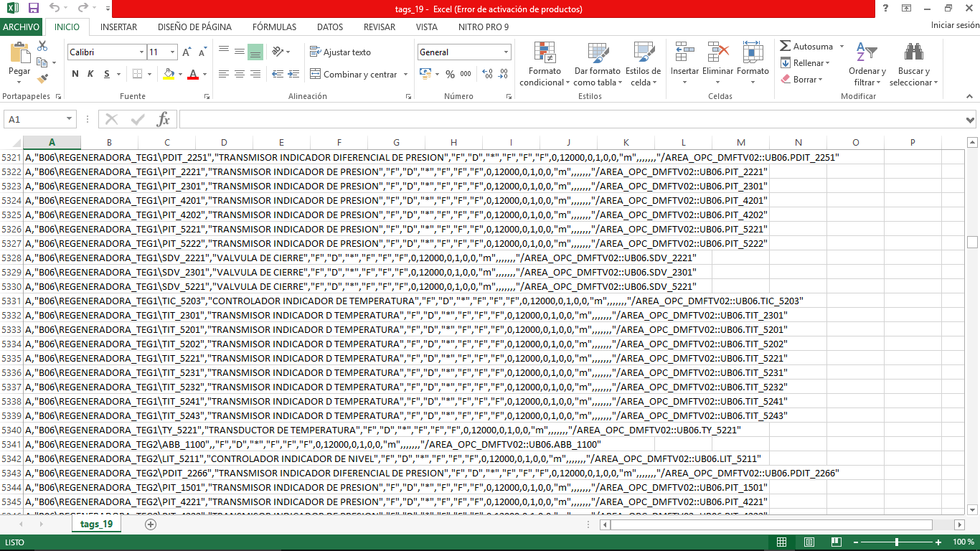
INTEGRACIÓN PLANTA DESHIDRATADORA DE GAS NATURAL BLOQUE 06 AL SACDA DEL CMCH
Creación y direccionamiento de variables a nivel de view

Slide 46
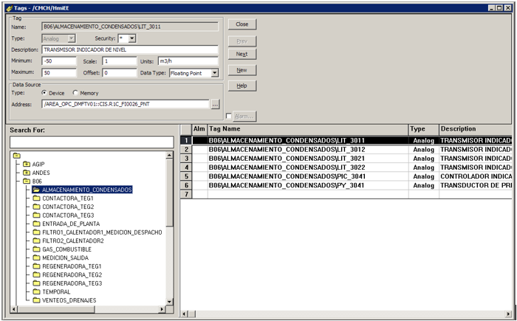
INTEGRACIÓN PLANTA DESHIDRATADORA DE GAS NATURAL BLOQUE 06 AL SACDA DEL CMCH

Slide 47
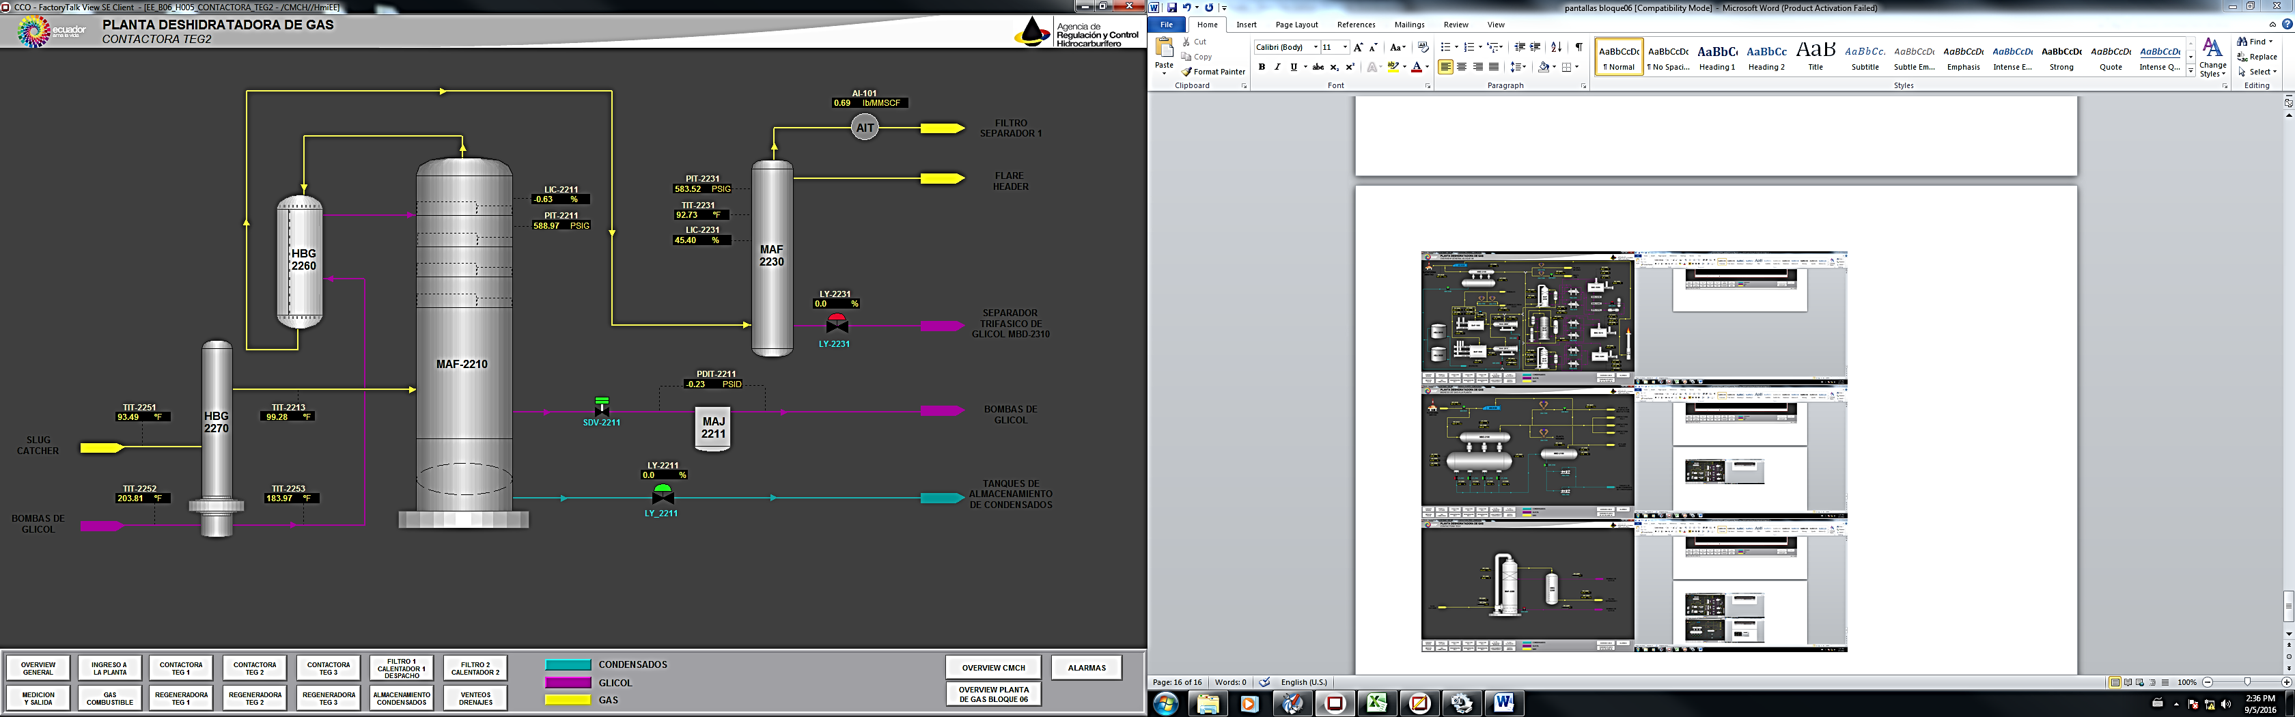
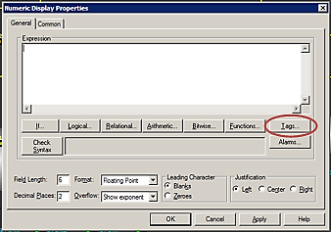
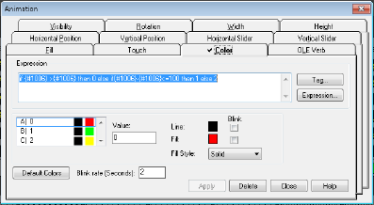
INTEGRACIÓN PLANTA DESHIDRATADORA DE GAS NATURAL BLOQUE 06 AL SACDA DEL CMCH
Programación y animación en FT View Studio

Slide 48
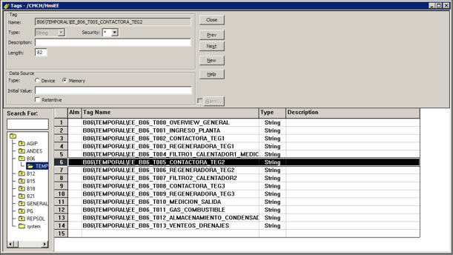
INTEGRACIÓN PLANTA DESHIDRATADORA DE GAS NATURAL BLOQUE 06 AL SACDA DEL CMCH
Creación Tags Temporales
Notes:
hará que se despliegue lo que se escribió y esto puede ser el nombre del campo, o el nombre del proceso que se visualizara en la pantalla, esto en función de las necesidades del proceso.

Slide 49
INTEGRACIÓN PLANTA DESHIDRATADORA DE GAS NATURAL BLOQUE 06 AL SACDA DEL CMCH
Creación de Mácros y Parámetros
Parámetro
#51 = B06\TEMPORAL\EE_B06_T000_OVERVIEW_GENERAL
Macro
B06\TEMPORAL\EE_B06_T000_OVERVIEW_GENERAL = “OVERVIEW GENERAL B06”
Display EE_B06_H000_OVERVIEW_GENERAL /U /P E_B06_P000_OVERVIEW_GENERAL

Slide 50
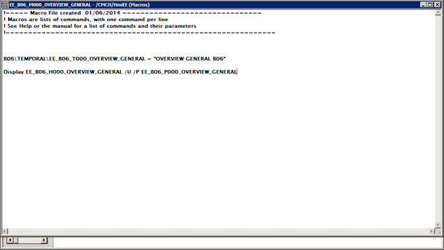
INTEGRACIÓN PLANTA DESHIDRATADORA DE GAS NATURAL BLOQUE 06 AL SACDA DEL CMCH
Creación de Mácros y Parámetros

Slide 51
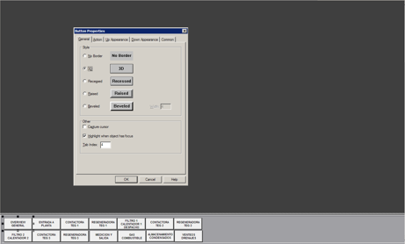
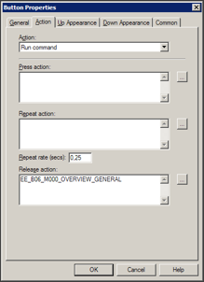
INTEGRACIÓN PLANTA DESHIDRATADORA DE GAS NATURAL BLOQUE 06 AL SACDA DEL CMCH
Creación de Mácros y Parámetros

Slide 52
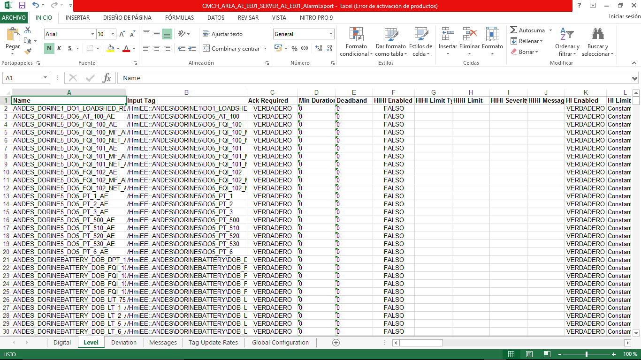
INTEGRACIÓN PLANTA DESHIDRATADORA DE GAS NATURAL BLOQUE 06 AL SACDA DEL CMCH
Generación de Alarmas

Slide 53
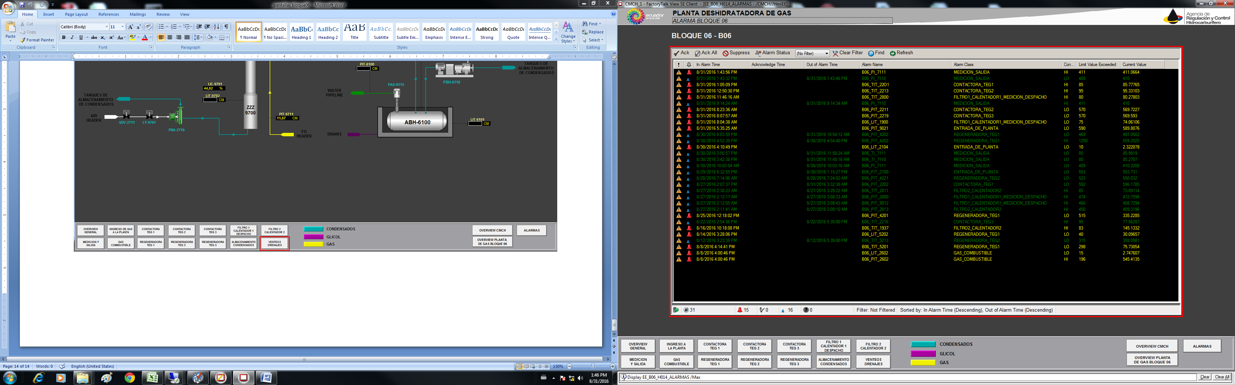
INTEGRACIÓN PLANTA DESHIDRATADORA DE GAS NATURAL BLOQUE 06 AL SACDA DEL CMCH
Generación de Alarmas

Slide 54
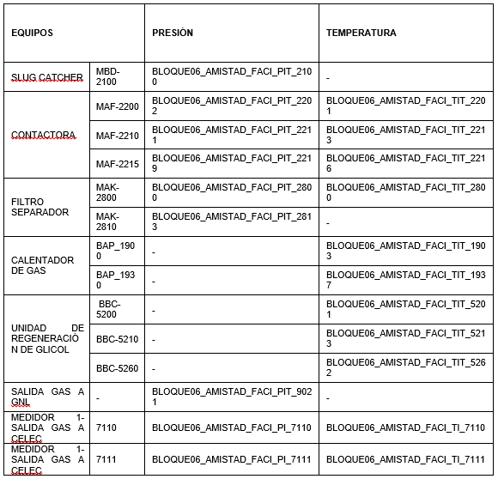
INTEGRACIÓN PLANTA DESHIDRATADORA DE GAS NATURAL BLOQUE 06 AL SACDA DEL CMCH
REPORTES

Slide 55
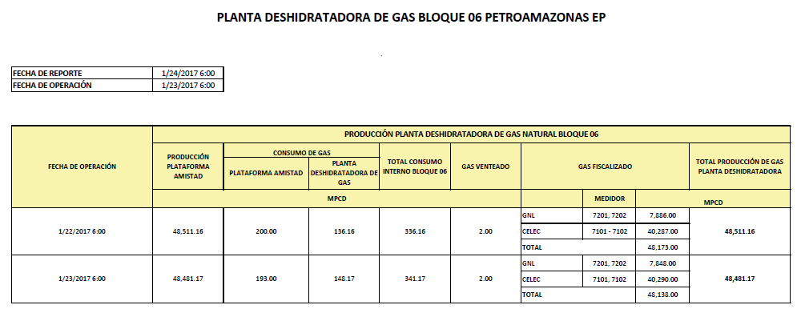
INTEGRACIÓN PLANTA DESHIDRATADORA DE GAS NATURAL BLOQUE 06 AL SACDA DEL CMCH
REPORTE

Slide 56
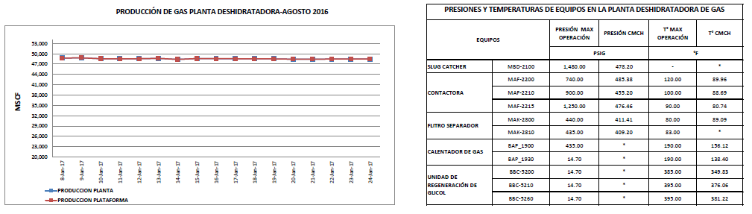
INTEGRACIÓN PLANTA DESHIDRATADORA DE GAS NATURAL BLOQUE 06 AL SACDA DEL CMCH
REPORTE

Slide 57
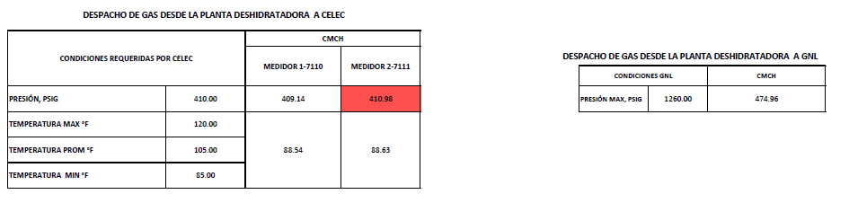
INTEGRACIÓN PLANTA DESHIDRATADORA DE GAS NATURAL BLOQUE 06 AL SACDA DEL CMCH
REPORTE

Slide 58
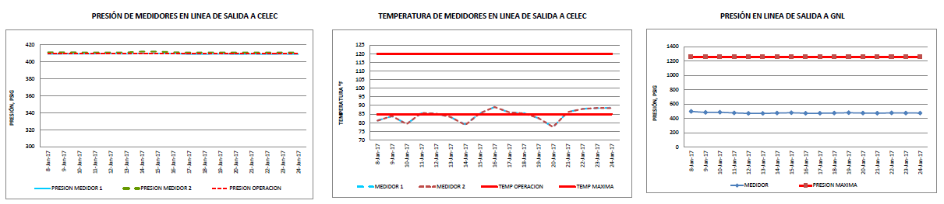
INTEGRACIÓN PLANTA DESHIDRATADORA DE GAS NATURAL BLOQUE 06 AL SACDA DEL CMCH
REPORTE

Slide 59
INTEGRACIÓN PLANTA DESHIDRATADORA DE GAS NATURAL BLOQUE 06 AL SACDA DEL CMCH
ANÁLISIS DE RESULTADOS

Slide 60
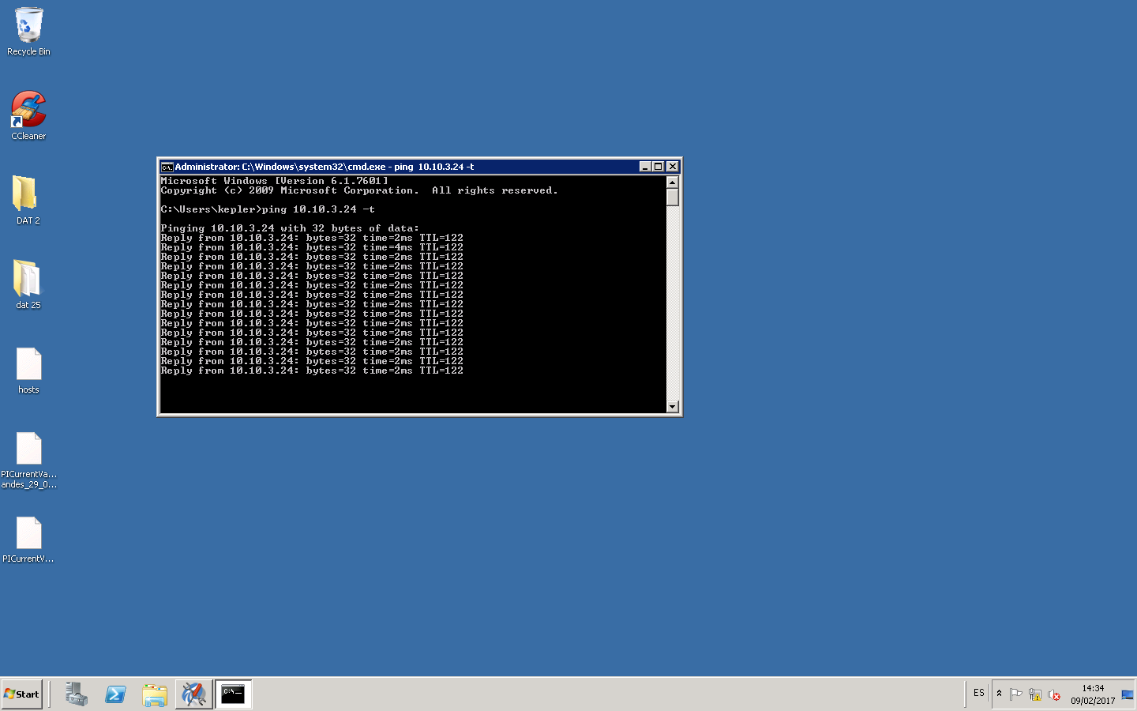
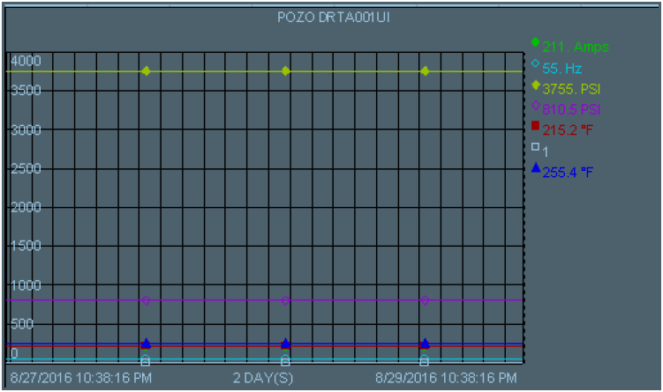
INTEGRACIÓN PLANTA DESHIDRATADORA DE GAS NATURAL BLOQUE 06 AL SACDA DEL CMCH
Pruebas de comunicación
Pi Data Link en Excel se puede realizar tendencias de Históricos

Slide 61
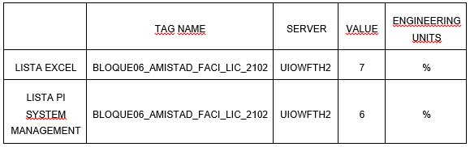
INTEGRACIÓN PLANTA DESHIDRATADORA DE GAS NATURAL BLOQUE 06 AL SACDA DEL CMCH
Pruebas en servidor Historian
Para realizar estas pruebas se utilizó el software Pi System Management Tools, a través de la pestaña Current Value se puede realizar la búsqueda de la tags pertenecientes al Bloque 06, donde aparecerán todas las variables creadas y direccionadas hacia las que se solicitaron al sujeto de control, se despliega información como: el tiempo de escaneo, unidades, descripción, y valores en tiempo real que proviene del instrumento en campo

Slide 62
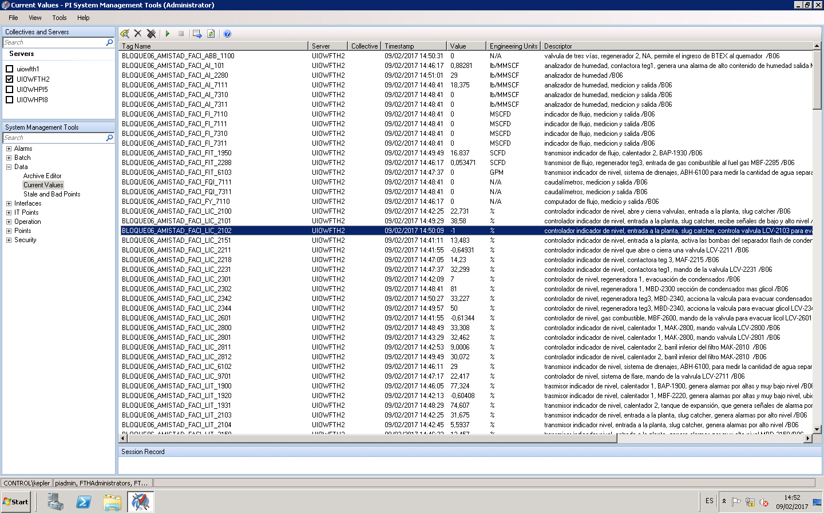
INTEGRACIÓN PLANTA DESHIDRATADORA DE GAS NATURAL BLOQUE 06 AL SACDA DEL CMCH
Pruebas en servidor Historian

Slide 63
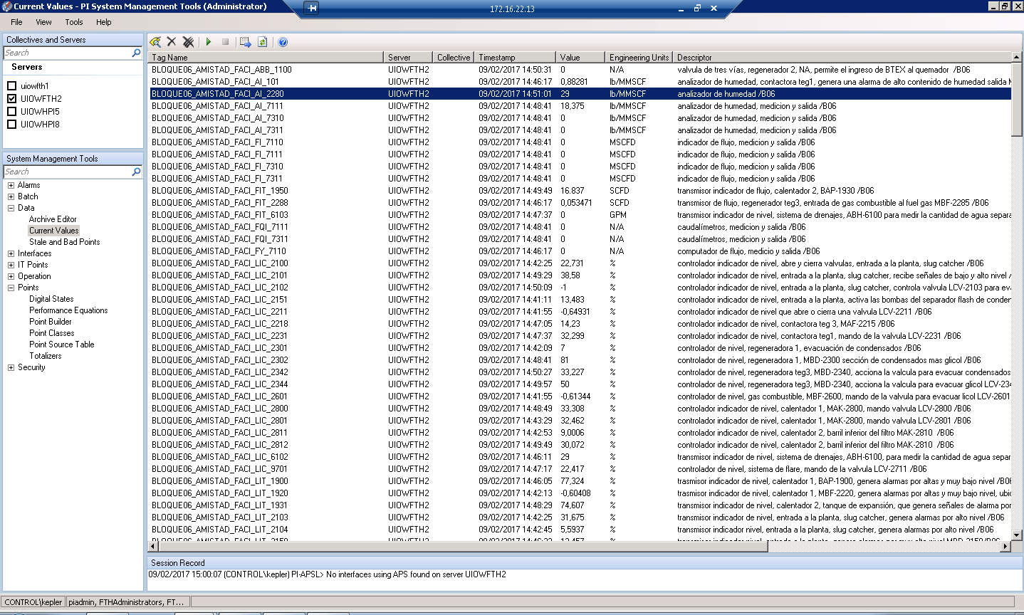
INTEGRACIÓN PLANTA DESHIDRATADORA DE GAS NATURAL BLOQUE 06 AL SACDA DEL CMCH
Pruebas de transferencia de datos entre servidores

Slide 64
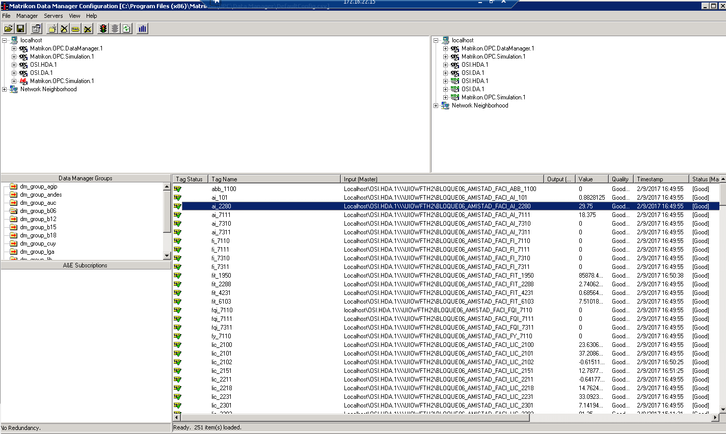
INTEGRACIÓN PLANTA DESHIDRATADORA DE GAS NATURAL BLOQUE 06 AL SACDA DEL CMCH
Pruebas de transferencia de datos entre servidores

Slide 65
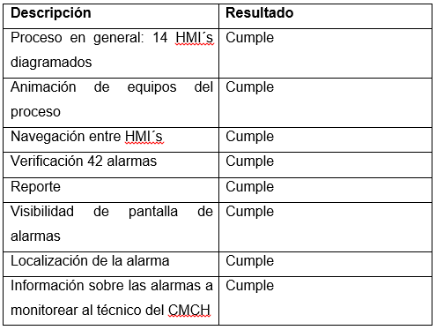
INTEGRACIÓN PLANTA DESHIDRATADORA DE GAS NATURAL BLOQUE 06 AL SACDA DEL CMCH
Pruebas a nivel de FT View Studio

Slide 66
INTEGRACIÓN PLANTA DESHIDRATADORA DE GAS NATURAL BLOQUE 06 AL SACDA DEL CMCH
CONCLUSIONES

Slide 67
INTEGRACIÓN PLANTA DESHIDRATADORA DE GAS NATURAL BLOQUE 06 AL SACDA DEL CMCH
CONCLUSIONES
Con la integración de la Planta Deshidratadora de Gas Natural Bloque 06 PETROAMAZONAS EP, el Centro de Monitoreo y Control Hidrocarburífero incrementó su capacidad de control, supervisión y monitoreo en tiempo real, mejorando así la fiscalización en el proceso de deshidratación de gas.
La utilización del software Factory Talk View Site Edition permitió diagramar los diferentes procesos que cumple la Planta Deshidratadora de Gas con un total de 14 pantallas y 248 variables, que al momento se visualizan en tiempo real, permitiéndo de esta manera cumplir uno de los objetivos planteados que es el de controlar y fiscalizar.

Slide 68
INTEGRACIÓN PLANTA DESHIDRATADORA DE GAS NATURAL BLOQUE 06 AL SACDA DEL CMCH
CONCLUSIONES
La diagramación de los HMI´s se validó teniendo en cuenta aspectos definidos en el Estándar para diagramación de esquemáticos basado en las normas ISA 5.1, ISA 5.3, ISA 5.4, que las pantallas diagramadas cumplan con el proceso que realiza la Planta, animación y linkeo de variables, navegación entre pantallas, y alarmas, cumpliendo de esta manera con los requerimientos para el monitoreo del sujeto de control.
Se realizaron pruebas de visualización en tiempo real de información, esto se hizo adquiriendo datos desde el servidor Historian, los mismos que fueron corroborados, con los datos que se visualizan en tiempo real en el SCADA desarrollado por PETROAMAZONAS EP en la planta deshidratadora de gas, obteniendo resultados similares en ambas localidades.

Slide 69
INTEGRACIÓN PLANTA DESHIDRATADORA DE GAS NATURAL BLOQUE 06 AL SACDA DEL CMCH
GRACIAS

